Slide 1
Egzersiz Hareketleri Tanıma Sistemi
TAHİR TOLU-02210224013
MEHMET GÜLTEKİN-02210224018
Spor videolarındaki hareketlerin otomatik takibi ve dijital fitness uygulamalarında egzersiz tanıma ihtiyacına yönelik bir proje.

Slide 2
Problem ve Amaç
Problem
Neden Sınıflandırma?
Proje Amacı
Spor videolarında manuel takip zorluğu ve dijital uygulamalarda otomatik tanıma ihtiyacı.
"Yanlış form" kavramı, literatürde çok geniş ve öznel bir alandır. Bir kişinin postür bozukluğu, esneklik seviyesi veya boy-kilo oranı, "yanlış"ın tanımını kişiden kişiye değiştirmektedir. Piyasada 22 farklı egzersiz için her vücut tipine uygun, etiketlenmiş ve güvenilir bir "yanlış form" veri seti bulunmamaktadır.
22 farklı egzersiz türünü videolardan otomatik sınıflandırmak. Form analizi ve tekrar sayımı için yüksek doğruluklu bir temel model oluşturmak.
Dijital fitness uygulamalarında otomatik egzersiz tanıma ihtiyacı.

Slide 3






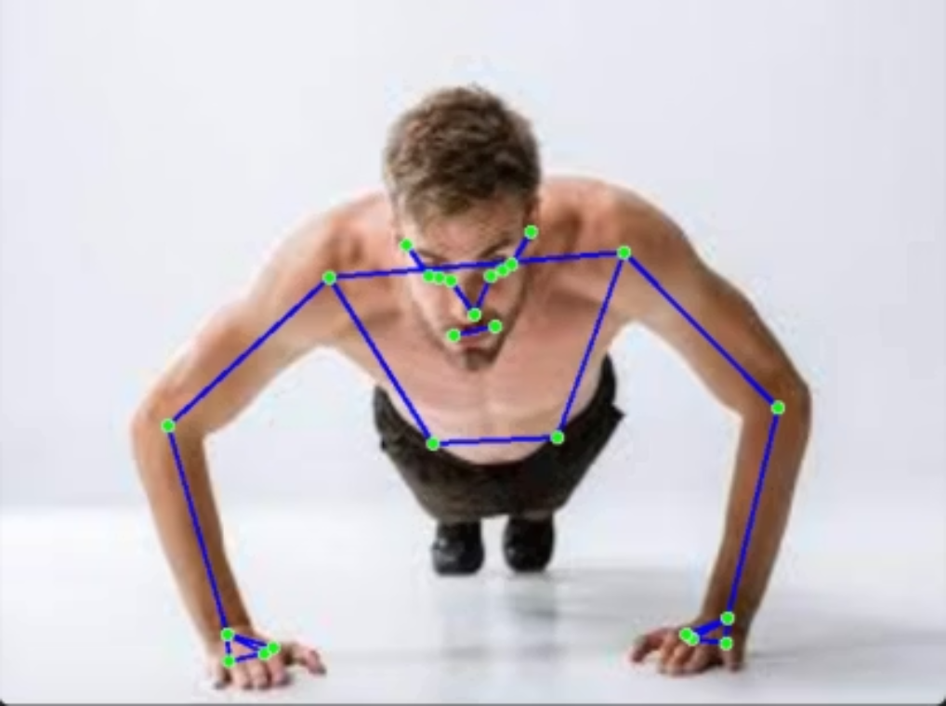
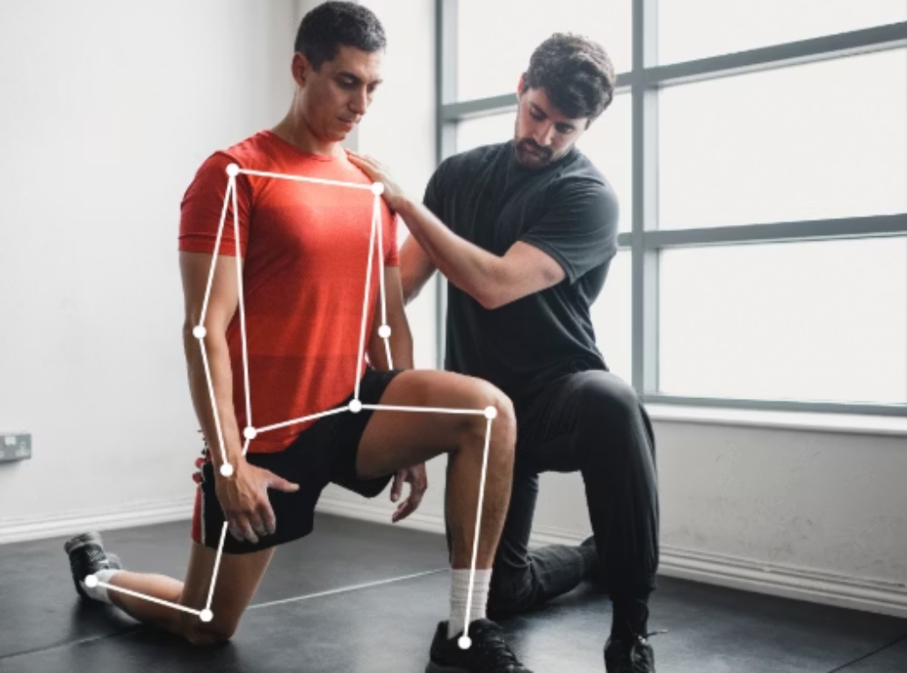
Kullanılan Teknolojiler
PyTorch 2.4.0
MediaPipe 0.10.9
Model tasarımı ve GPU destekli hızlı eğitim için kullanıldı.
İnsan vücudundaki 33 kritik noktayı (landmark) saniyeler içinde tespit etmek için tercih edildi. Işık ve arka plandan bağımsız, stabil iskelet yapısı sunar.
OpenCV
NumPy
Videoların okunması, karelere bölünmesi ve görselleştirilmesi.
132 boyutlu vücut koordinat verilerinin matematiksel olarak işlenmesi.
Scikit-learn
Matplotlib & Seaborn
Verilerin eğitim/test olarak bölünmesi ve başarı metriklerinin hesaplanması.
Eğitim sürecindeki kayıp grafiklerinin ve karmaşıklık matrisinin oluşturulması.

Slide 4
Veri Toplama ve Organizasyon
Kaggle Veri Seti
leg raises
Geniş kapsamlı, açık kaynaklı egzersiz videoları veri seti kullanıldı. Toplamda 22 farklı egzersiz sınıfı (Üst vücut, Alt vücut, Core ve İzolasyon hareketleri) sisteme dahil edildi.
plank
pull Up
push-up
barbell biceps curl
romanian deadlift
bench press
russian twist
chest fly machine
shoulder press
deadlift
squat
decline bench press
t bar row
hammer curl
tricep dips
hip thrust
tricep Pushdown
incline bench press
lat pulldown
lateral raise
leg extension

Slide 5

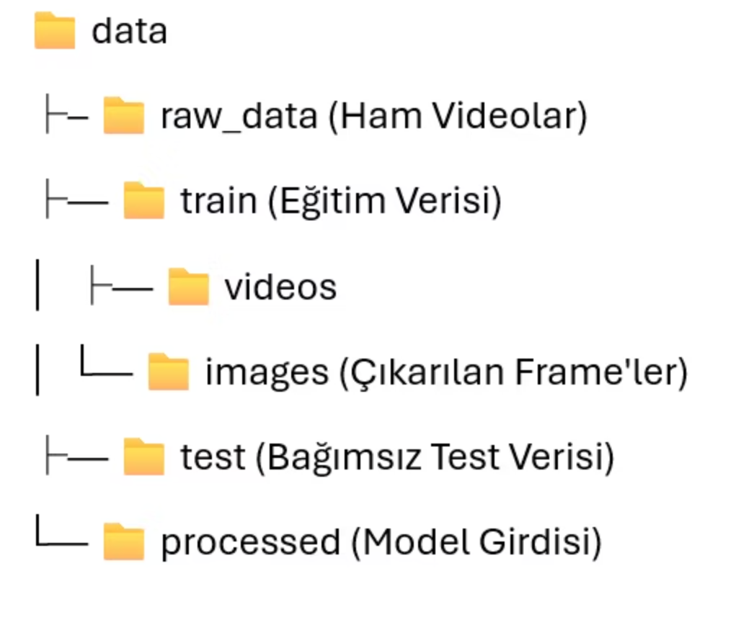
Veri Seti Mimarisi
Modelin eğitim ve test süreçleri için veriler sistematik bir klasör yapısına dönüştürüldü.

Slide 6
Veri İşleme Aşamaları
01
02
03
Veri Hazırlama ve Bölme
Özellik Çıkarımı
Veri Ön İşleme
Ham videolar %70 Eğitim, %30 Test olarak ayrıldı. Random Seed (42) ile tekrarlanabilirlik sağlandı. Videolar saniyede 6 kare (FPS) (maks. 400 frame) olacak şekilde örneklendi.
MediaPipe Pose ile her kareden 33 vücut eklem noktası tespit edildi. Her nokta için (x, y, z) koordinatları ve görünürlük skoru alınarak 132 boyutlu özellik vektörü oluşturuldu.
Normalizasyon: Koordinatlar 0-1 aralığına normalize edilerek modelin daha hızlı öğrenmesi sağlandı.
Etiketleme: 22 egzersiz ismi LabelEncoder ile sayısal değerlere (0-21) dönüştürüldü.
04
Data Augmentation: Yapılmadı; çünkü MediaPipe iskelet verisi mesafe ve açı değişimlerine karşı halihazırda dayanıklıdır.
Saf Veri: Ek özellik (açı, hız vb.) hesaplanmadan, sadece ham koordinatların model başarısı üzerindeki etkisi ölçülmek istendi.

Slide 7
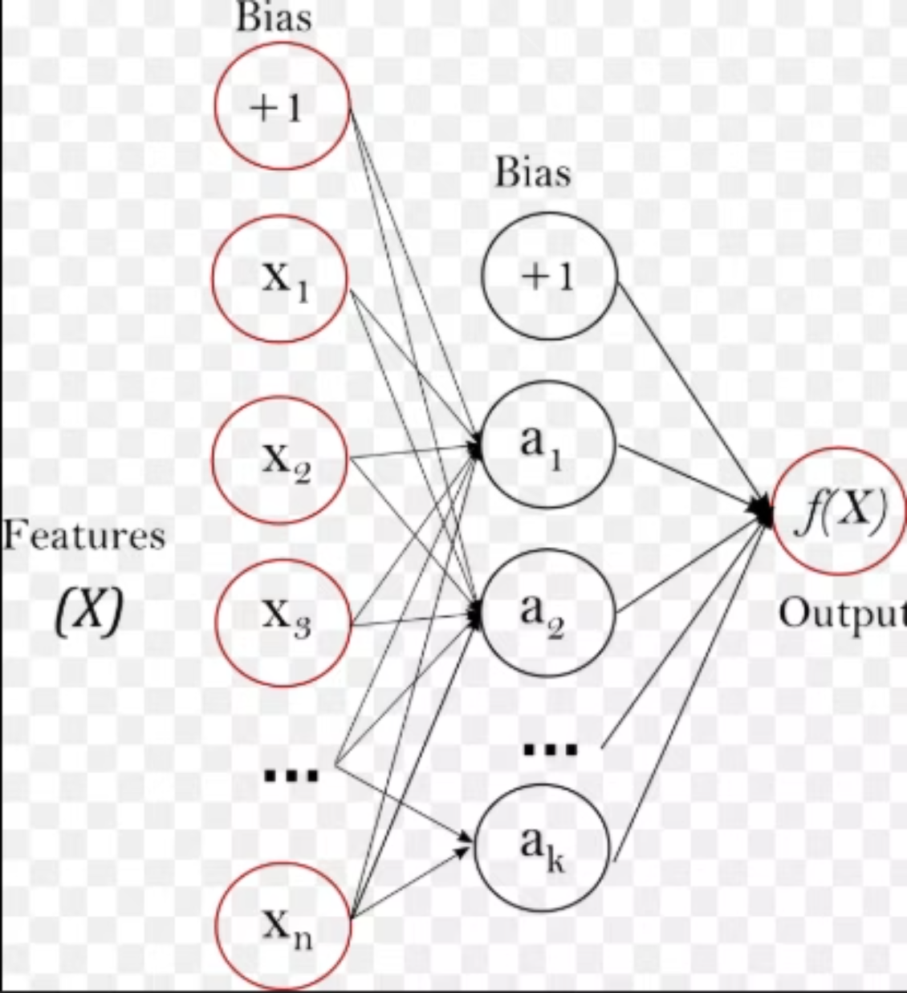
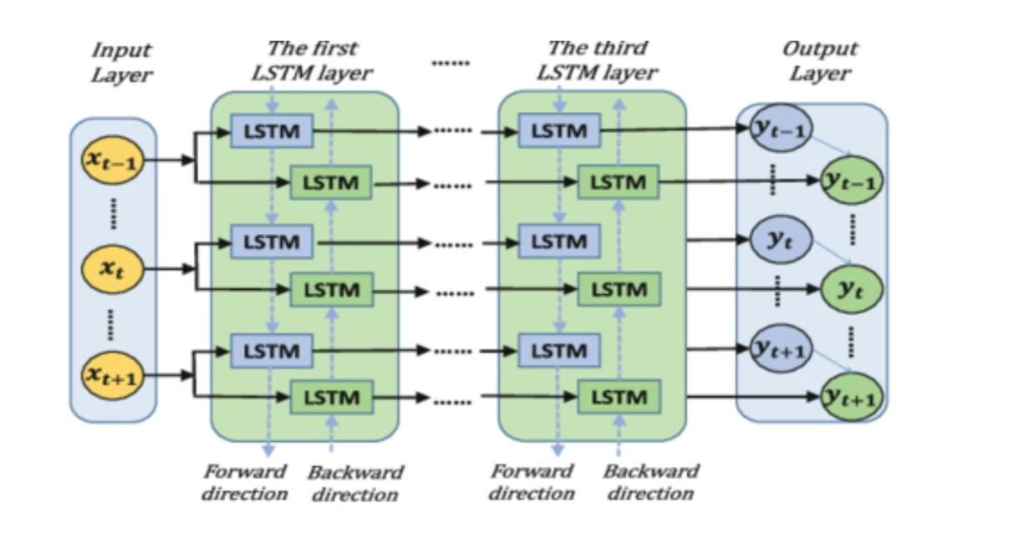
Model Mimarileri
Image Classifier (MLP)
Sequence Classifier (LSTM)
Girdi: 132 boyutlu tekil vücut koordinatları. Yapı: 3 gizli katman (256, 128, 64 nöron) + ReLU Aktivasyonu. Regülarizasyon: %30 Dropout. Odak Noktası: Hareketin anlık pozisyonundan sınıflandırma.
Girdi: 60 frame uzunluğunda ardışık koordinat dizileri (60 x 132). Yapı: 2 katmanlı LSTM (128 birim) + Tam Bağlantılı katman. Odak Noktası: Hareketin zamansal akışını ve hızını analiz etmek.

Slide 8

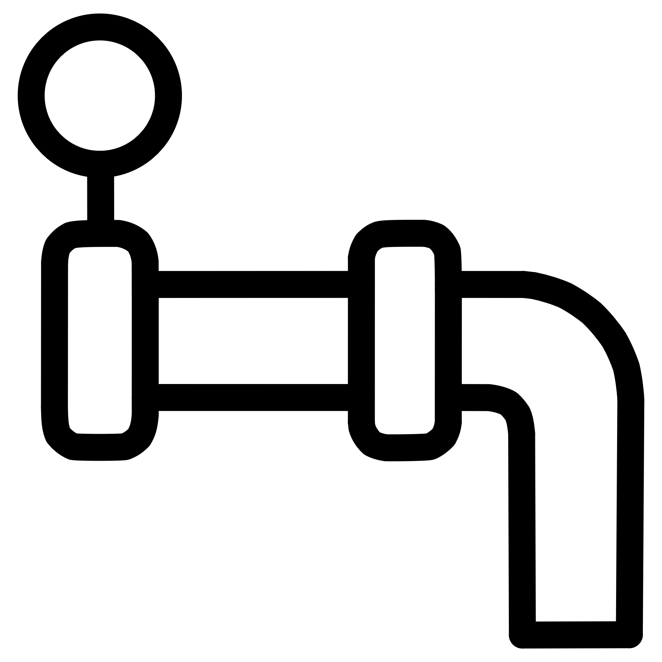

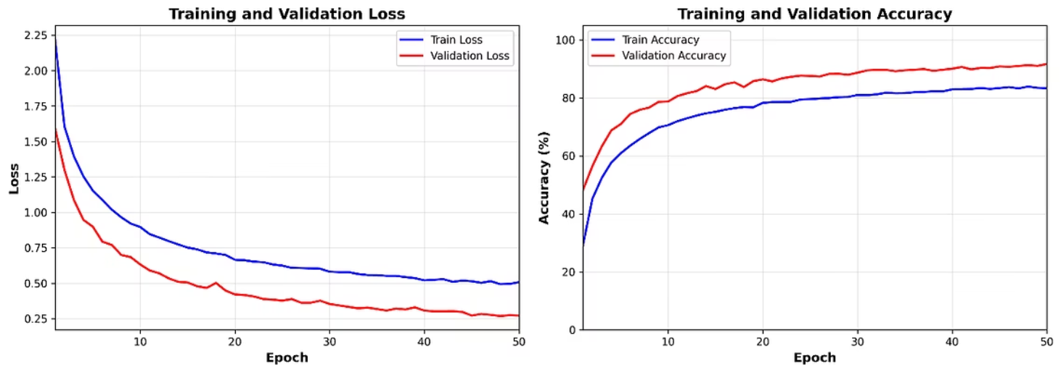
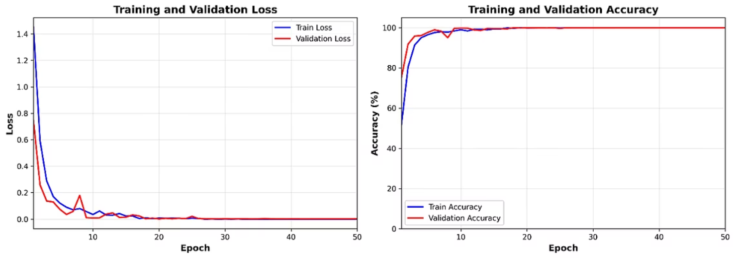
Eğitim Süreci ve Stratejiler
Hiperparametreler
Eğitim Döngüsü
Gözlemler
Optimizer: Adam. Loss Fonksiyonu: CrossEntropyLoss. Dinamik Öğrenme: ReduceLROnPlateau ile öğrenme oranı otomatik azaltıldı. Eğitim Süresi: 50 Epoch, %20 doğrulama(Validation).
DataLoader ile veriler GPU'ya yüklendi. Ağırlıklar her iterasyonda güncellendi. En düşük hata oranına sahip "Best Model" kaydedildi.
Image Model: Hızlı yüksek doğruluk, Dropout ile overfitting önlendi. Sequence Model: Zaman içindeki değişimleri öğrenerek video tahmin kararlılığı arttı.
Şekil 1.image_classifier_training_curves Şekil 2.sequence_classifier_training_curves

Slide 9
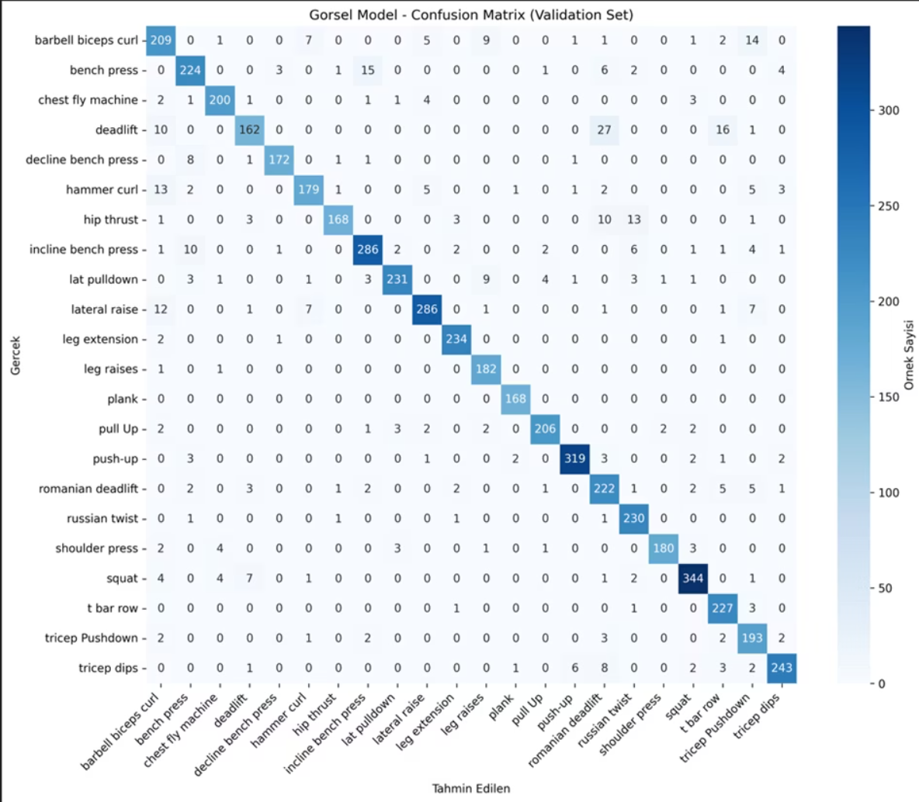
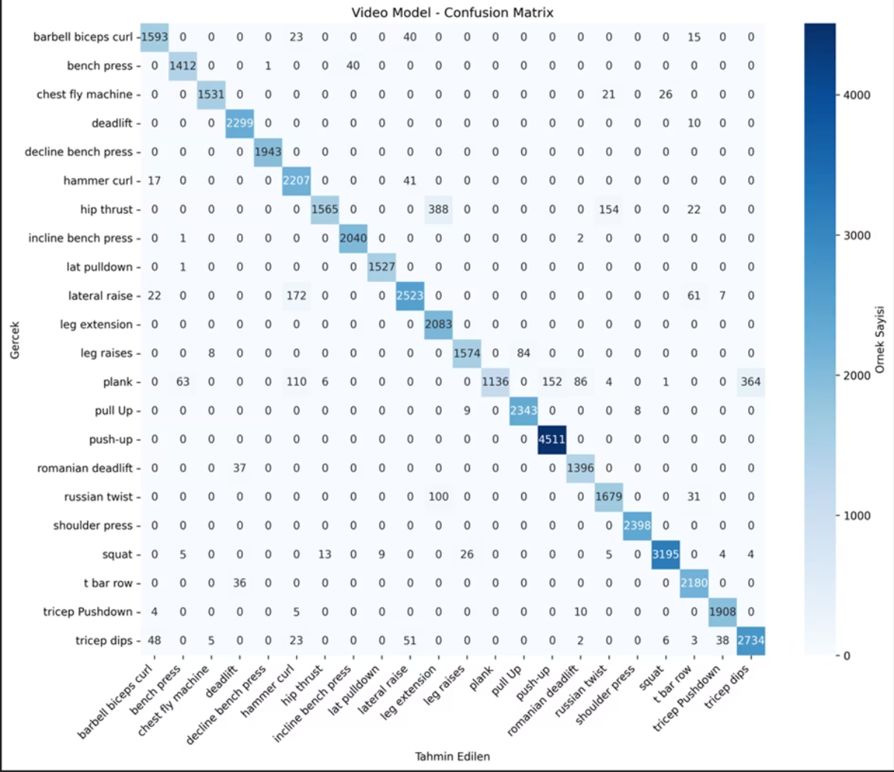
Model Performansı ve Değerlendirme
Modellerimiz sadece genel doğruluk (Accuracy) ile değil, dengeli bir değerlendirme için Precision, Recall, F1-Score ve Confusion Matrix ile ölçüldü.
Precision & Recall
F1-Score
Confusion Matrix
Modelin tahminlerinin doğruluğu ve gerçek pozitifleri yakalama yeteneği.
Dengesiz veri setlerinde en güvenilir başarı göstergesi.
22 sınıf arasındaki hata dağılımını analiz etmek için kullanıldı.

Slide 10
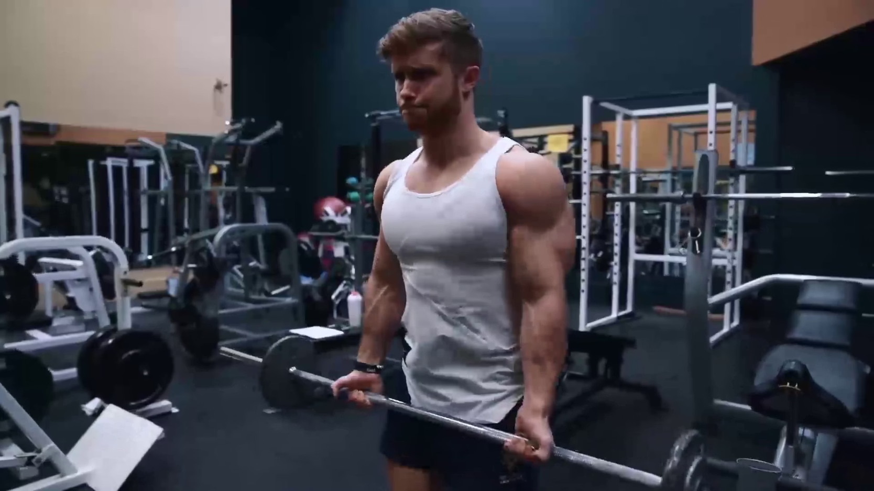
Performans Analizi ve Sonuç
Image Model
Sequence Model
Yüksek Skorlar: "Decline bench press" (%95) ve "Chest fly machine" (%94) gibi ayırt edici pozisyonlarda mükemmele yakın sonuçlar.
Video bazlı değerlendirmede, hareketin başlangıç ve bitiş anları analiz edilerek, durağan görsellerde yapılamayan ayırt etme işlemleri daha kararlı hale getirildi.
Zorlayıcı Sınıflar: "Barbell biceps curl" (%82) gibi benzer kol hareketlerinde beklenen hata payları gözlemlendi.

Slide 11
Teşekkürler!
Katılımınız ve değerli zamanınız için teşekkür ederiz.

